Slide 1


Módulo 6: Control de la ejecución
Grabación clase 4: https://youtu.be/fPhh9r9toh0

Slide 2

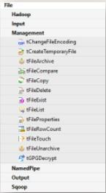

Administrar archivos en Studio
Los componentes se encuentran en la categoría File > Management
En este módulo trabajaremos con:
tFileList
tFileDelete
tFileArchive

Slide 3
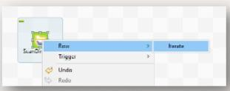
Trabajando con iteraciones
Los componentes como tFileList, sólo se pueden conectar usando una iterate row.
La conexión iterate row se utiliza para realizar un proceso en loop que levanta los archivos de una carpeta.

Slide 4
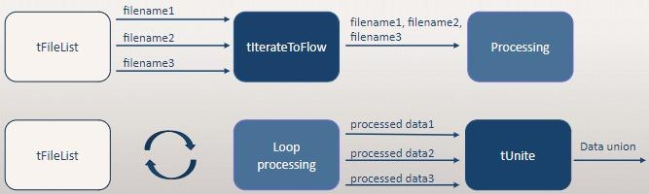
Trabajando con iteraciones
Utilizando un componente tIterateToFlow, puede recopilar iteraciones en un flujo de proceso.
Utilizando un componente tUnite, puede unir iteraciones luego de que hayan sido procesadas..

Slide 5
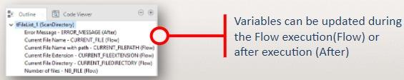
Variables de componente
Cada componente tiene asociado una lista predefinida de variables de componente.
Estas variables se usan para mantener el seguimiento de los componentes durante la ejecución.
En un Job, las variables asignadas a los componentes están listadas en la pestaña outline.
Las variables se pueden actualizar en el flujo durante la ejecución (Flow) o después de la ejecución (After)

Slide 6
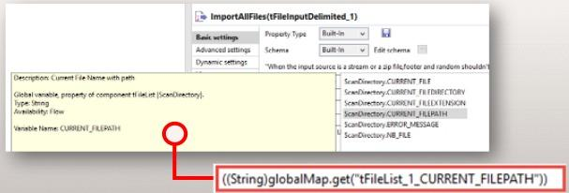
Variables de componente
Durante la ejecución del Job, los valores de las variables cambian, y pueden ser usadas para la configuración dinámica de otro componente.
Para obtener la lista completa de variables de componente, cuando se encuentre en un campo de texto, escriba el nombre del componente y presione CTRL+BARRA ESPACIADORA.

Slide 7
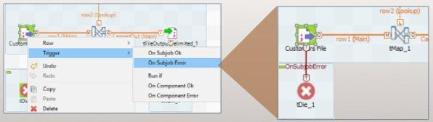
Usar triggers
Los triggers se utilizan para el control de transferencia de un componente o subJob a otro.
Permiten implementar diferentes caminos de ejecución basándose en:
- El estado de un componente o subJob.
- Otra condición específica.

Slide 8
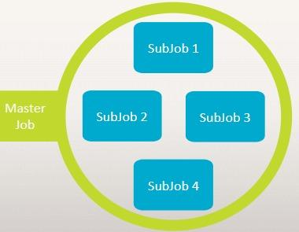
Master jobs
Los master jobs se utilizan para orquestrar los child job.
¿Cuándo se usan?
Para Jobs complejos que deben ser ejecutados secuencialmente.
¿Por qué debería usarlo?
Para poder conectar todos los Jobs en uno y volverlo más fácil de manipular y exportar.
¿Cómo se crea?
Principalmente utilizando el componente tRunJob.

Slide 9
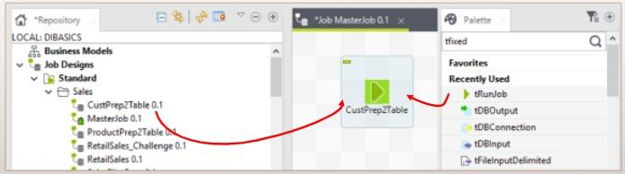
Master jobs
Los componentes tRunJob se colocan en el Designer como cualquier componente.
También se puede crear el componente directamente arrastrando el child job al Designer

Slide 10
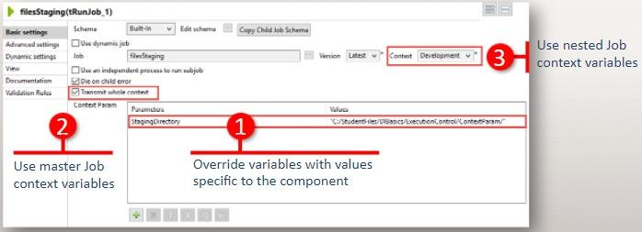
Master jobs
El componente tRunJob ofrece 3 opciones importantes:
Elegir el entorno del cual desea obtener los valores para las variables.
Usar variables de contexto del master Job
Transferir variables con valores específicos al componente

Slide 11
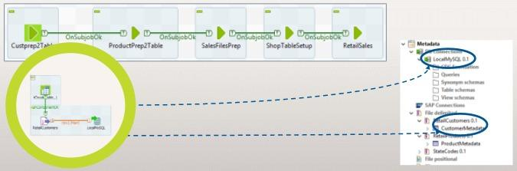
Exportar jobs
Suponga que necesita compartir un master Job con sus compañeros de trabajo.
Debe comprimirlo con todas las dependencias para que pueda funcionar en otras instancias de Talend.

Slide 12
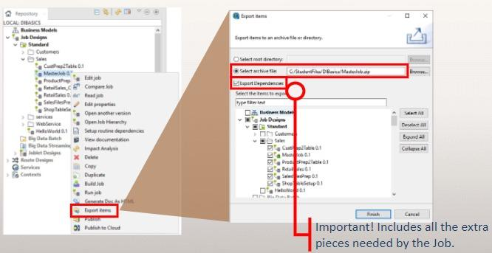
Exportar jobs
¡Importante! Incluya todas las piezas necesarias para la ejecución del Job.

Slide 13
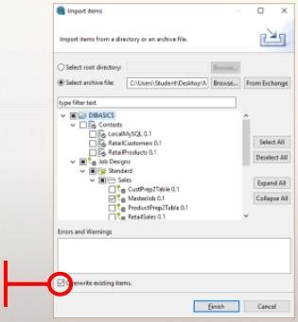
Importar jobs
Seleccione los items a importar.
Seleccione la opción Overwrite existing items para evitar advertencias y errores.
La opción de finalizar no estará disponible hasta que no se corrijan todas las advertencias y errores.
Overwrite existing items

